Slide 1
Вибіркова навчальна дисципліна «Зоонози та концепція «Єдине здоров’я»

Slide 2
Навчальна дисципліна «Зоонози та концепція «Єдине здоров’я» дозволяє поглибити теоретичну та практичну підготовку щодо базових зоонозів, транскордонних емерджентних хвороб, та вивчити основи концепції «Єдине здоров’я». Курс передбачає вивчення епізоотологічних особливостей інфекційних хвороб різних видів сільськогосподарських та домашніх і екзотичних тварин (за видами) в системі «Єдине Здоров’я», яка застосовується для управляння епізоотичною ситуацією на локальному, національному та глобальному рівнях.
Основними завданнями навчальної дисципліни «Зоонози та концепція «Єдине здоров’я» є
вивчення зоонозів бактеріального походження і вірусного походження, природно-осередкові і векторні зоонози та сучасні загрози зоонозів у промисловому тваринництві,
виявлення та контроль ризиків поширення зоонозів;
харчові зоонози та розслідування та аналіз спалахів найбільш поширених харчових зоонозів.
вивчення підготовленості до кризових ситуацій і управління ними та управління ризиками поширення зоонозів;
національні програми моніторингу та контролю біологічних небезпечних факторів – збудників зоонозів;
аналіз епідеміологічної ситуації та моніторингу зоонозів; аналіз моніторингу та підсумкових звітів ЄС, підготовлених Європейським органом з безпечності харчових продуктів (European Food Safety Authoritу – EFSA) та Європейським центром профілактики і контролю захворювань (European Centre for Disease Prevention and Control – ECDC).

Slide 3
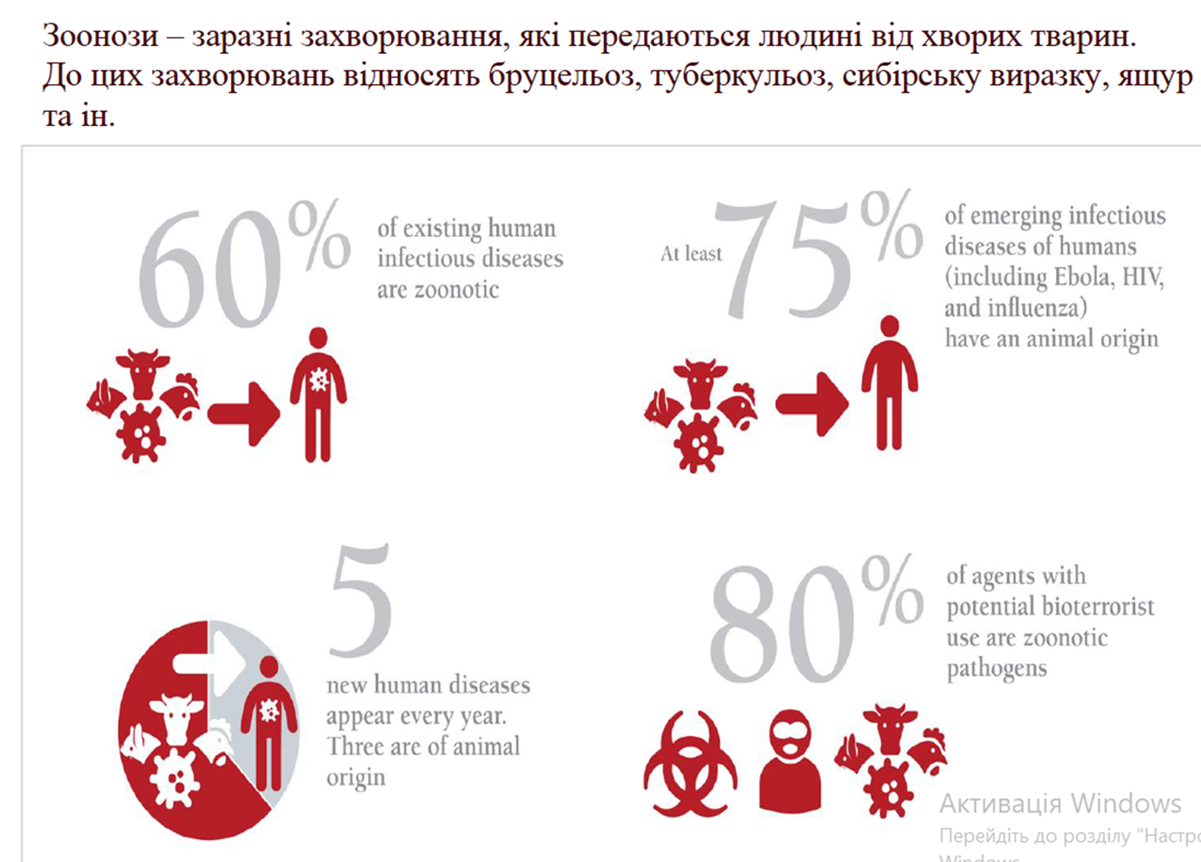
Навчальна логістика
Розділ 1. Зоонози
Тема 1 Огляд системи міжнародних стандартів, світової та національної практики діагностики інфекційних хвороб тварин у порівняльному аспекті
Тема 2 Географічний прояв зоонозів.
Тема 3 Поширення зоонозів,
оцінка та управління ризиками
поширення зоонозів
Тема 4 Зоонозні інфекції в Україні.

Slide 4
Навчальна логістика
Розділ 2. Концепція «Єдине Здоров’я»
Тема 1 Огляд концепції Єдиного здоров’я. Розуміння ризиків для здоров’я людей і тварин
Тема 2 Ветеринарна медицини у забезпеченні концепції «Єдине здоров’я»
Тема 3 Емерджентні зоонози та наслідки для людства
Тема 4 Безпека продукції тваринництва та
безпека кормів для тварин
Тема 5 Проблема антибіотикорезистентності
в концепції «Єдине здоров’я»

